Slide 1
FarmaCare & Physio • Proyecto Intermodular 2º DAM
01 / 03 • EL PROBLEMA
1. Problema y Necesidad Detectada
¿Qué ocurre en la realidad y a quién afecta directamente?
🚨 ¿QUÉ OCURRE?
• Falta de Adherencia Terapéutica:
Casi el 50% de los pacientes no toman su medicación según lo prescrito (OMS), provocando recaídas y complicaciones.
• Olvidos y Confusión de Posología:
La toma de múltiples pastillas genera dosis duplicadas o tomas omitidas por desconocer las horas exactas.
• Prospectos Incomprensibles:
Letra diminuta y terminología médica compleja que desconciertan al usuario no especializado.
• Rehabilitación Abandonada:
Las pautas en papel de ejercicios musculares o traumatismos se pierden o se ejecutan sin la postura adecuada.
👥 ¿A QUIÉN AFECTA?
• Personas Mayores y Pacientes con Alzheimer:
Especial vulnerabilidad ante la polimedicación y el deterioro cognitivo leve o despistes frecuentes.
• Cuidadores y Familiares:
Estrés y sobrecarga mental permanente ante la incertidumbre de no saber si su familiar tomó la pastilla a tiempo.
• Personas con Traumatismos o Dolor Muscular:
Pacientes en recuperación de esguinces, cirugías o dolores crónicos que necesitan fortalecer zonas específicas.
• Sistema Sanitario y ODS 3:
El abandono del tratamiento satura las urgencias. Resolverlo promueve el ODS 3 (Salud y Bienestar).
💡 IMPACTO: Alineado con los Objetivos de Desarrollo Sostenible (ODS 3 Salud y Bienestar • ODS 10 Reducción de Desigualdades)

Slide 2
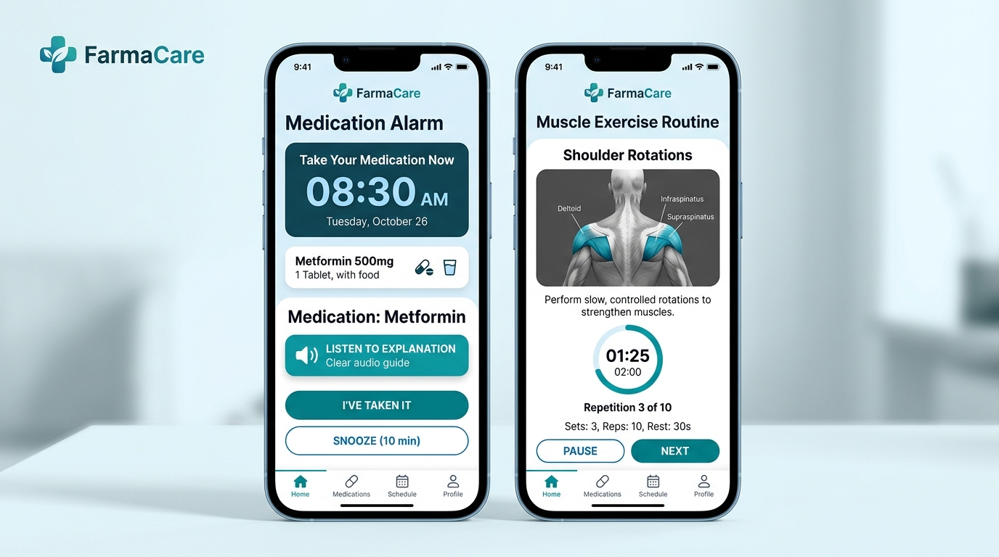
FarmaCare & Physio • Proyecto Intermodular 2º DAM
02 / 03 • LA SOLUCIÓN
2. Solución Digital y Funcionalidades Clave
FarmaCare & Physio: Asistente móvil integral para tratamientos y recuperación física
⚡ FUNCIONALIDADES PRINCIPALES
⏰ Alarmas con Locución por Voz
Avisos sonoros que explican qué fármaco tomar, la dosis y si debe acompañarse con comida o agua.
✅ Confirmación Fácil y Antiolvido
Botón táctil gigante para registrar la toma, evitando dosis duplicadas por despistes.
🛡️ Alerta Automática a Cuidadores
Si la toma no se confirma en 20 minutos, la app avisa al familiar por notificación o SMS.
🏋️ Módulo de Ejercicios Musculares
Rutinas visuales guiadas para fortalecer músculos dañados por traumatismos o dolores posturales.
📖 Prospecto Claro y Resumido
Información simplificada en lenguaje accesible sobre para qué sirve cada medicamento.
📊 Historial de Adherencia en PDF
Gráficos de cumplimiento terapéutico y actividad para mostrar al médico en consulta.
📱 Solución Multiplataforma (Android / iOS) • Modo 'Fácil' Adaptado para la Tercera Edad

Slide 3
FarmaCare & Physio • Proyecto Intermodular 2º DAM
03 / 03 • VALOR AÑADIDO
3. Valor Añadido y Visión de Futuro
¿Por qué aporta un beneficio diferencial y cuáles son las mejoras previstas?
🌟 VALOR AÑADIDO (¿POR QUÉ ES ÚTIL?)
✔ Solución Dual 2 en 1:
Unifica el control farmacológico y el fortalecimiento muscular en una única aplicación sin dispersión de datos.
✔ Máxima Autonomía para Mayores:
Reduce la dependencia de terceros gracias a alarmas habladas, diseño contrastado y confirmación simple.
✔ Tranquilidad para los Cuidadores:
Supervisión pasiva: solo reciben avisos si surge una omisión, eliminando el estrés de llamadas continuas.
✔ Prevención y Recuperación Activa:
Evita que contracturas o lesiones traumatológicas se cronifiquen por falta de rehabilitación domiciliaria.
🚀 MEJORAS FUTURAS INCORPORABLES
✦ Inteligencia Artificial Postural:
Uso de la cámara y Computer Vision para verificar en tiempo real si el paciente hace bien el ejercicio y corregirlo.
✦ Escaneo OCR de Cajas Médicas:
Carga automática de posología fotografiando la caja del medicamento o el código de barras nacional.
✦ Conexión con Wearables e IoT:
Vibración háptica de recordatorio en smartwatch, detección de caídas y pastilleros inteligentes conectados.
✦ Integración con Receta Electrónica:
Sincronización con el sistema sanitario público para actualizar tratamientos automáticamente.
🎯 CONCLUSIÓN: Tecnología accesible al servicio de la salud, autonomía y bienestar de las personas

